Slide 1
府立病院機構経営改革プラン（案）
【 概要版 】
令和７年10月
大阪府健康医療部
地方独立行政法人大阪府立病院機構

Slide 2
１．経営改革プラン（案）について
１）策定の趣旨
● 少子高齢化・人口減少、物価・人件費の高騰等医療機関を取り巻く環境は急激に変化し、機構においても、令和６年度
決算では過去最大の当期純損失・経常損失を計上
● 今後も、厳しい経営環境が見込まれる中、機構が、その使命を果たし続けていくためには、抜本的な経営改革に取組みつ
つ、将来の医療需要を見据えた課題の整理・解決に向けた取組みや、中長期的な視点に立った機構組織の構造改革を
進めていくことが必要
● こうした背景のもと、地域の医療ニーズに適切に対応する医療提供体制の構築と、持続可能な病院経営の確立に向け、
府と機構が一体となって進めていく取組を府立病院機構経営改革プラン（案）としてとりまとめ
２）対象期間
● 令和７年度 から 令和12年度（第５期中期目標期間）
３）めざす姿・目標
【 めざすべき方向性 】
◆ 患者・地域ニーズを的確に反映した医療提供体制を整備し、効率的かつ質の高い医療提供を実現
◆ 将来にわたって機構がその役割を果たし続けられるよう、経営基盤・組織運営体制を強化し、
持続可能な病院経営を確立
【 経営改善目標 】
◆ 第５期中期目標期間中の早期に経常収支比率100%以上を達成しこれを維持するとともに、
第６期中期目標期間中（令和17年度まで）に累積欠損を解消する
◆ 抜本的な経営改革に取組むとともに、機構の取組・医療を支える府の支援のあり方を整理し、
適切な規模の運営費負担金を確保する
1

Slide 3
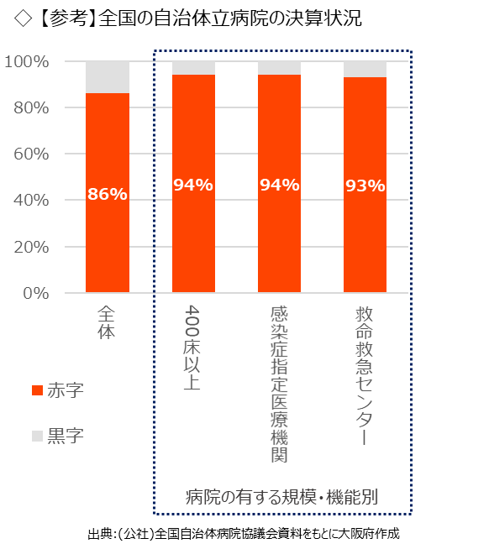
２．府立病院機構の経営状況
● 府立病院機構では、令和６年度決算において過去最大の経常損失を計上し、結果、約110億円の繰越欠損金を計上
● 入院患者数の増加等により医業収益が増加した一方で、物価・賃金の高騰や給与費の増加による医業費用の増加、また、
材料費等の支払増加により控除対象外消費税が増加したことなどから、令和５年度に比べて赤字額が拡大
● 全国自治体病院協議会の調査によると、令和６年度決算において自治体病院の86％が赤字となり、災害拠点病院
や感染症指定医療機関等は94％が赤字となるなどより厳しい状況となっている
◇ 令和６年度決算の概要
（単位：億円）
 |  |  | R5決算 | R6決算 | 増減 | 主な増減理由
営業収益 Ａ |  |  | 985.6 | 1,004.2 | 18.6
 | 医業収益 B |  | 890.6 | 917.9 | 27.2 | 入院患者数等の増
 | 運営費負担金収益 |  | 73.9 | 74.3 | 0.4
 | 補助金等収益 |  | 13.4 | 5.4 | ▲ 8.1 | コロナ病床確保補助金の減
営業費用 C |  |  | 1,000.6 | 1,027.8 | 27.1
 | 医業費用 D |  | 990.9 | 1,017.4 | 26.6
 |  | 給与費 | 441.8 | 458.7 | 16.8 | R5 人勧反映等による増
 |  | 材料費 | 295.8 | 304.3 | 8.5 | 診療実績の増加に伴う増
 |  | 減価償却費 | 84.2 | 84.5 | 0.3
 |  | 経費 | 160.4 | 161.2 | 0.8
営業損益（A－C） |  |  | ▲ 15.0 | ▲ 23.6 | ▲ 8.6
医業損益（B－D） |  |  | ▲ 100.2 | ▲ 99.5 | 0.6
営業外収益 E |  |  | 8.9 | 8.9 | 0.0
営業外費用 F |  |  | 53.2 | 56.1 | 2.8 | 控除対象外消費税の増
経常損益 （A-C＋E-F） |  |  | ▲ 59.3 | ▲ 70.8 | ▲ 11.4
臨時損益 |  |  | ▲ 0.6 | ▲ 3.7 | ▲ 3.1 | 森ノ宮クリニック跡地返還
当期純損益 |  |  | ▲ 60.0 | ▲ 74.5 | ▲ 14.5
【経営改善に向けたこれまでの主な取組（令和６年度～）】
○ 府と機構が共同で設置した経営改善タスクフォースにおいて、救急受入体制・地域連携の強化等による患者確保や、新規加算の取得・診療報酬請求チェック
などによる患者単価向上、医療機器や業務委託の包括契約など経費の縮減に向けた取組みを推進
○ 機構が設置した経営改革プロジェクトチームにおいて、経営指標の分析や病床利用向上に向けた方策の取りまとめを行うなど、経営改革に向けた取組に着手
➡ これら取組みの成果もあり医業収益は過去最高を記録し、令和５年度との比較では経費の増を概ね横ばいに留めたものの、全体としては、給与費や材
料費等の増加による医業費用の増加等により、経常損益の改善には至っていない
2

Slide 4
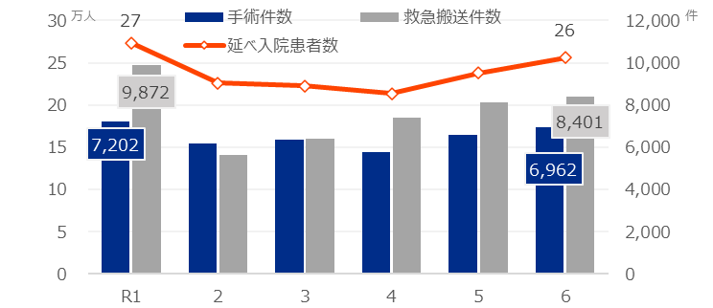
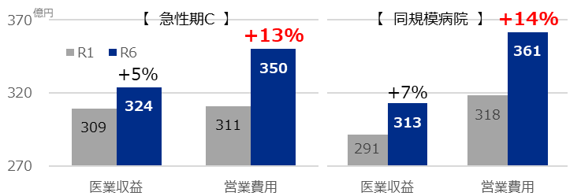
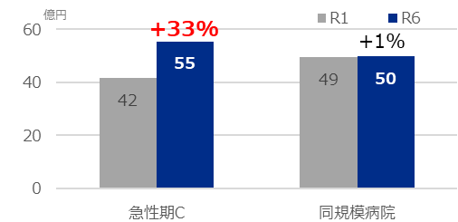
３．各センターの経営状況等（大阪急性期・総合医療センター）
１）医療提供の現状と課題
◇ 診療実績の推移
出典：総務省決算統計データ、機構資料を基に作成
● 心疾患・脳血管疾患等に対する高度専門医療の提供、
救急医療の体制の強化や充実、基幹災害拠点病院と
して災害医療やDMAT研修の実施による府域の災害対
応力の強化などの取組みを実施
● コロナ禍やシステム障害で落ち込んだ患者数は回復傾向
にあるが、コロナ前の令和元年度水準には戻っていない
● タスクシフトなどの取組により、手術・救急診療体制の確
保に努めているが、麻酔科医師など、医師確保に課題
２）経営状況・課題
● コロナ禍で一時的に低下した医業収益は回復・増加傾向にあるが、営業費用の増加が大きく、医業収益の伸びだけでは
増加する費用を賄うことができない収支構造となっている
● 同規模病院でも、医業収益の伸びを営業費用の伸びが上回っており、営業費用の伸びは当センターと同程度であるが、
経費の増加率（＋33％）が著しく、経営悪化要因となっており、そのうち、特に委託費の伸び（＋25％）が著しい
◇ 医業収益・医業費用の経年比較
◇ 経費の伸び率の比較
３）取組の方向性
◆ リハビリ部門を中心としたコメディカル部門の生産性向上・医業費用の適正化に取り組みつつ、高度急性期病院としての機能
強化を図るため、病棟機能の再編を検討
3

Slide 5
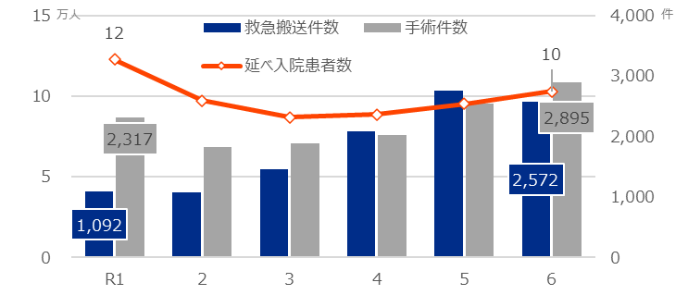
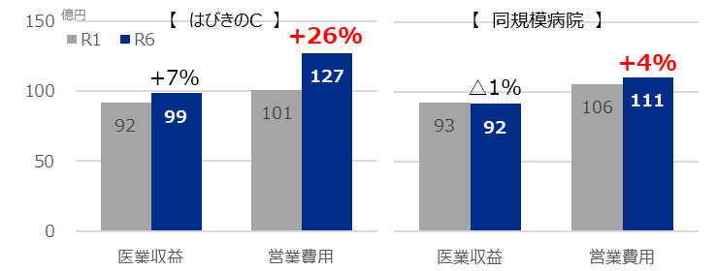
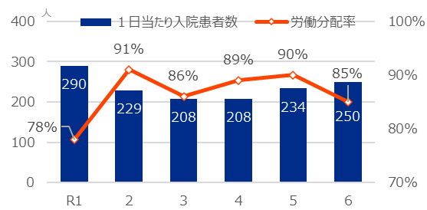
３．各センターの経営状況等（大阪はびきの医療センター）
１）医療提供の現状と課題
◇ 診療実績の推移
出典：総務省決算統計データ、機構資料を基に作成
● 難治性の呼吸器疾患、多剤耐性結核患者、アレルギー疾
患等に対する高度専門医療の提供に加え、がん診療体制
の強化、小児救急を含む救急受入体制の充実、周産期
医療体制の充実などの取組みを実施
● 令和５年度に新病院が開院し、救急受入や周産期医療
体制の充実を図り、救急搬送件数や手術件数は増加
● コロナ禍で落ち込んだ患者数は回復傾向にあるものの、
在院日数の短縮化や医師確保などの課題も影響し、
コロナ前の令和元年度水準には戻っていない
２）経営状況・課題
● 医業収益は、同規模病院が若干減少傾向にあるなか、当センターは増加傾向にあるが、新病院開院に係る減価償却費の
負担、人件費・委託費等の増加により、営業費用が増加し、収支構造のバランスが悪化
● 平均在院日数の短縮等により病床利用率が低下したことで、入院患者数に対する医療スタッフの配置の充足率が高まり、
１人あたりの労働生産性の低下につながっている
◇ 医業収益・医業費用の経年比較
◇ 入院患者数・労働分配率の推移
３）取組の方向性
◆ 職員の生産性の向上、コストの適正化を進めつつ、圏域内の医療機関の動向や医療需要の変化を踏まえ、
当センターの強みを活かし、多疾患併存患者や高齢者救急への対応力を強化するとともに、病床規模の最適化を検討
4

Slide 6
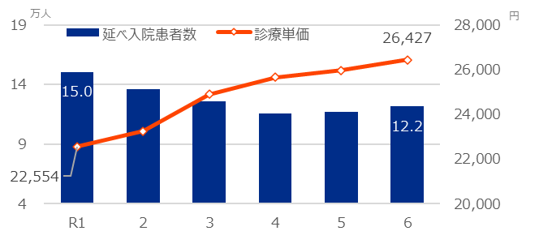
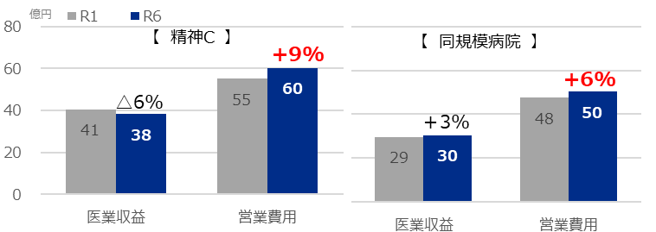
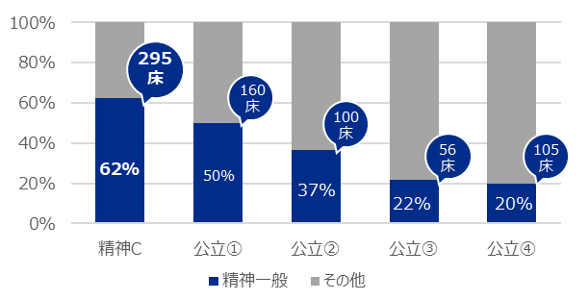
３．各センターの経営状況等（大阪精神医療センター）
１）医療提供の現状と課題
◇ 診療実績の推移
● 精神医療基幹病院として、措置入院等の受入れ、難治
性症例への高度ケア医療の提供、リハビリ・在宅医療部門
の強化、児童・思春期精神科医療の充実、依存症治療・
研究センターとして専門治療の提供等の取組みを実施
● 診療単価は向上する一方、長期入院患者の地域移行
等により、患者数は令和元年度水準まで戻っていない
● 人口減少や薬物療法等の医療の向上に伴い、統合失調
症の疾患患者を中心に入院需要の減少が見込まれる
２）経営状況・課題
● コロナ禍の影響により令和２年度から入院患者数、デイケア等を含む外来患者数の減少により医業収益が大幅に減少し、
加えて、人件費の増加、経費の増加により利益水準が悪化
● 営業費用の増加率は他の精神科病院と同水準であるが、医業収益の減少が著しい
● 当センターと同機能を有する公立精神科病院と比較すると、利益率の低い精神一般病床の割合が高いという特徴がある
◇ 医業収益・医業費用の経年比較
◇ 入院料別病床割合
３）取組の方向性
◆ 精神医療基幹病院としての機能を維持しつつ、入院需要の減少や外来へのシフト等、精神科医療のニーズの変化に適切
に対応する医療提供体制・病床規模の最適化を検討
5

Slide 7
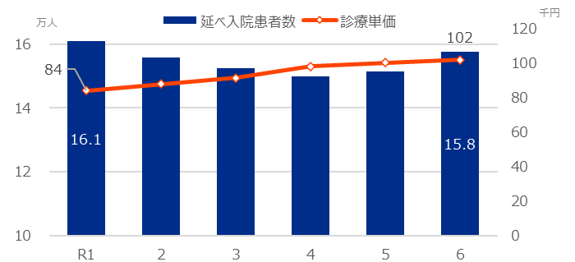
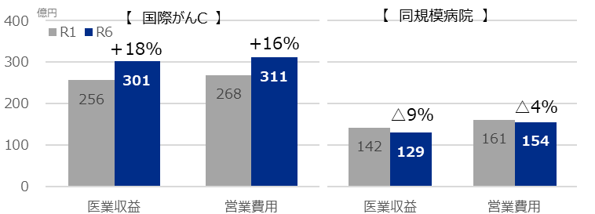
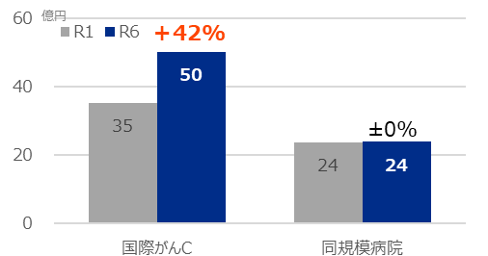
３．各センターの経営状況等（大阪国際がんセンター）
１）医療提供の現状と課題
◇ 診療実績の推移
● 都道府県がん診療連携拠点病院として難治性、進行性
及び希少がんに対する集学的治療の提供、ロボット手術に
よる低侵襲治療、がんゲノム医療等の先進的な医療の提
供、府域の医療機関間の連携強化。
● コロナ禍以降も診療単価は向上。患者数も回復傾向にあ
り、医業収入の増加に寄与
● 麻酔科医師確保などの課題も影響し、手術件数と放射
線治療人数は令和４年度以降、減少傾向にある
２）経営状況・課題
● コロナ前の令和元年度と比較し、症例数（患者数）の増加、診療単価の向上により医業収益は順調に増加傾向
● また、職員1人あたりの労働生産性も高く、他費用が増加する中で、労働分配率の比率は大きな変動はなく、高い労働
生産性を維持していることが、利益水準を維持できている要因
● 一方で、医業収益の増加以上に営業費用が増加しており、利益水準は悪化。営業費用のうち、減価償却費は約11億
減少しているが、経費が大幅に増加（＋42％）し、経営悪化要因となっており、特に委託費の伸び（+48％）が著しい
◇ 医業収益・医業費用の経年比較
◇ 経費の伸び率の比較
３）取組の方向性
◆ 手術室・高度急性期病床の稼働率の向上を通じ、がん専門病院としての機能強化を図るとともに、増加した医業費用の適
正化に向けた取組みを推進しつつ、必要かつ適正な投資規模等を検討
6

Slide 8
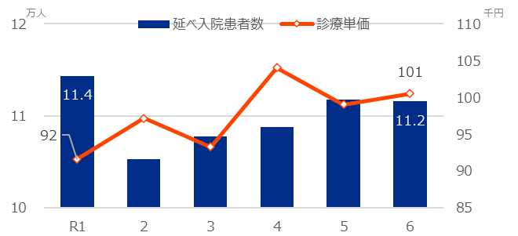
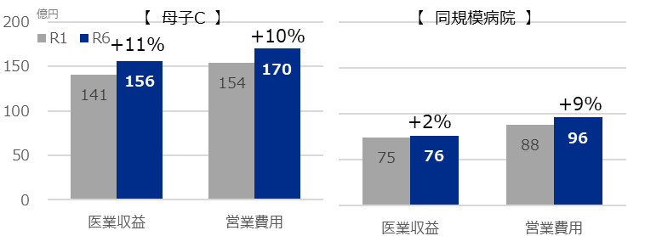
３．各センターの経営状況等（大阪母子医療センター）
１）医療提供の現状と課題
◇ 診療実績の推移
● 総合周産期母子医療センターとして、高度専門医療
の提供、重症妊婦・病的新生児の緊急搬送の積極
的な受入れ
● 小児中核病院・小児救命救急センターとして新生
児・乳幼児外科疾患に対する高度専門医療の提供
や二次救急から三次救急まで小児救急患者の積極
的な受入れを実施
● コロナ禍以降も診療単価は向上
患者数も回復傾向にあり、医業収入の増加に寄与
２）経営状況・課題
● コロナ禍含め、医業ベースの利益水準は変わることなく、営業損益は黒字を計上
● 要因として、収益面では高い稼働率を維持していること、費用面では他の周産期・小児専門病院と比較して少ない職員
配置となっていることや医療機器などに対して投資抑制が行われていることが挙げられる
● 社会情勢等の影響で営業費用の増加率が高い中で、当センターは、医業収益の増加率よりも営業費用の増加率を抑え
ることができている
◇ 医業収益・医業費用の経年比較
３）取組の方向性
◆ 診療報酬の算定強化等の取組みにより売上高の更なる向上を図り、建替え・機器更新に備えていく
7

Slide 9
４．経営改革の方向性
● 現時点（令和7年10月）で、経営改善施策の協議・検討が概ね完了したものについては、随時実行に移し、早いもので
令和7年度下半期から改善効果を発揮し、令和8年度以降は、項目ごとに順次、改善効果を発揮していく
● 初期分析は完了しているが、実行に移していくまでに、引き続き詳細の検討を行う必要がある項目については、R7年度下半
期より詳細の検討を進め、検討が完了したものから実行に移していく
取組み項目 | 取組みの概要
 | 経営改善施策の協議・検討が概ね完了したもの | 経営改善策の詳細・効果について今後精査するもの
収入の確保・ 生産性向上 | ・ 施設基準の新規取得や、リハビリ・薬剤指導の充実に よる加算・診療報酬算定強化 | ・ 患者の状態に応じた適切なベッドコントロール ・ 検査機器、手術室等の効率的な活用 ・ 病床集約化等による機能強化と採算性向上、患者層に応 じた入院料の見直し、病床規模の最適化に向けた検討
支出の抑制 | ・ 材料費・委託費のベンチマーク分析、経年比較による 費用低減余地の分析を通じたコストの適正化 ・ SPD※による価格交渉を通じた医薬品、診療材料な どの費用抑制 ※ Supply Processing and Distribution の略。 医療材料の調達・売買を含む外部委託業務。 | （契約の更新時期等に合わせ、引き続き左記取組を推進）
計画的・効果的な投資、人事・組織運営 | （精査に向けた調査等検討準備を実施） | ・ 医療機器保全のあり方検討、減価償却引当金取り崩し ルールの整理など、計画的・効率的な投資の実現に向けた 取組みの推進 ・ 年度途中の退職や産休等の取得に対応する採用戦略の 検討、事務職員の育成等組織力の強化
改善額・ 目標額 | 現時点で見込まれる令和８年度の改善額 約7.7億円 | 上記の項目などを精査し、令和７年度中を目途に、 令和８年度以降の効果額を算出
※ 各センターの取組の方向性を踏まえ、今後具体的な検討
を進め、更なる改善をめざしていく
8

Slide 10
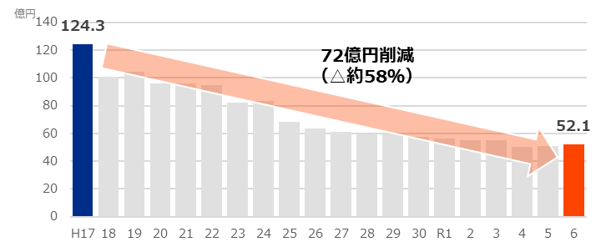
５．運営費負担金のあり方
● 運営費負担金は、機構の経営努力等により、独法化前の平成17年度から72億円（58%）削減し、令和６年度は、
約52億円となっており、他の地独法人と比べてかなり低い水準となっている
● 経常損失の拡大は、診療報酬制度上の課題のほか、人件費・物価高騰に対応できていないなど運営費負担金による影響も
大きいと想定される
● 機構の経営の安定と、継続的な改革の取組みを支えていくため、現行の運営費負担金等における課題・論点について整理・
検討を進める
◇ 負担金の推移
◇【参考】負担金の比較
 | 全国平均 | 大阪府
１床あたり（千円） | 6,686 | 2,878
対医業収益比（％） | 24.3 | 8.4
◇ 課題・論点
項目
課題・論点、考えられる対策 等
経営環境・医療ニーズの変化に
対応するための負担金額の算定
〔 課題・論点 〕 診療報酬制度・運営費負担金が経営環境の変化に追いついていない
算定結果が中期計画期間中は固定化され、人件費・物価高騰が反映できない
〔 考えられる対応策 〕 毎年度の負担金算定、物価スライドの導入 等
医療機器の高度化・高額化
への対応
〔 課題・論点 〕 貸付額はH22年度以降同額となっており、計画的な機器更新等が困難
負担金算定時の自己資金による取得資産等に係る減価償却費の取扱いを整理する必要
〔 考えられる対応策 〕 平成22年度以降のインフレ率等を踏まえた貸付金額の設定、毎年度必要額を精査、
負担金算定時の減価償却費の取扱いの整理 等
機構の経営努力が評価・還元
される仕組み
〔 課題・論点 〕黒字額が増えるほど負担金が減るため、経営努力へのインセンティブが働きにくい
〔 考えられる対応策 〕 政策医療分野における経営努力を病院運営に還元する負担金の仕組みの検討 等
9

Slide 11


６．進捗管理
● コンサル事業者による伴走支援を受けながら、本プラン（案）に記載の取組みを着実に進めつつ、中長期的な取組みにつ
いて検討を継続
● 令和８年3月頃を目途にそれまでの検討結果を踏まえプラン（案）を更新し、令和８年度以降の取組みを推進
● 毎年度の決算状況の確認・年度計画の評価と併せ、取組内容の検証を行い、必要に応じて見直しを行っていく
第４期中期目標・計画
５期中期目標・計画
R7
R8
R9
R10
R11
R12
10月
（2月議会）
3月頃
4月～
〔 関連議案提出時期 〕
・R7.11月議会
：５期中期目標
・R8.2月議会
：５期中期計画
伴走支援
伴走支援継続
短期的取組
取組み着手
取組の推進
検証
見直し
令和８年度以降も、プラン（案）に基づく取組みを推進しながら、早期の経常黒字化・累積欠損の解消に向け、毎年度の決算状況の確認と併せて取組み内容について精査していく。
中長期的取組
取組みに
向けた検討
運営費負担金
予算議論
令和８年度当初予算議論を踏まえた
運営費負担金の議論の継続
10

